Slide 1






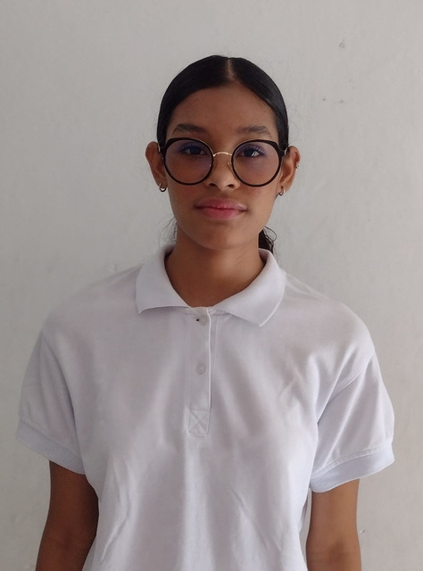


+57 3206214577
karla fontanilla
VOLVER
Karlafontanilla2019@gmail.com
MENU
cll97a #34-43
Inicio
Datos personales
presentacion.
karla sofia fontanilla mira
1037122707
03-06-2007
proyectos a corto plazo
Apartado-Antioquia
Medellin
Cll 97a#34-43
estudios y conocimientos
3206214577
portafolio proyectos
karlafontanilla2019@gmail.com
gustos,intereses y hobbis

Slide 2



PRESENTACION
PERSONAL
VOLVER
MENU
Soy Karla una estudiante de
media tecnica,me guta trabajar en
equipo,soy muy buena para
dar ideas y me adapto a
cual quier entorno. Me gusta
resivir opiniones ya que soy buena escuchando a los demas.
Inicio
presentacion.
proyectos a corto plazo
Habilidades que tengo:
soy buena escuchando a las personas.
soy muy creativa.
tengo confianza en mi misma.
soy buena en la gestion de mi tiempo.
estudios y conocimientos
portafolio proyectos
gustos,intereses y hobbis

Slide 3


proyectos a
VOLVER
CORTO PLAZO
MENU
Por ahora mis proyectos son terminar
de estudiar, gradueme con honores y tener un buen puntaje en las icfes.
Inicio
presentacion.
Aprender un nuevo idioma que es el Ingles, estudiar y trajar en lo que quiero y poder se runa profesional.
proyectos a corto plazo
estudios y conocimientos
portafolio proyectos
Me gutaria irme de intercambio
ya quiero conocer nuevas cosas y quiero conocer Canada.
gustos,intereses y hobbis

Slide 4

estudios y
VOLVER
CONOCIMIENTOS
MENU
Habilidad tecnica:
ahora estoy en la media tecnica de desarrollo de software,el cual tengo conocimiento de varis cosas.
Inicio
presentacion.
Conocimiento basico:
tengo un conocimiento basico sobre cosina.
proyectos a corto plazo
estudios y conocimientos
Conocimiento regular:
tengo conocimiento muy bajo en primeros auxilios,pero me gustaria aprender mas.
portafolio proyectos
gustos,intereses y hobbis

Slide 5
portafolio
VOLVER
PROYECTOS
MENU
proyectos:
bootstrap.rtl (actividad de una pagina web)
ReGiscan ( nuestra empresa)
y algun que otro curso de instalacion de ptograma.
Inicio
presentacion.
proyectos a corto plazo
portafolio:
areas transversales
evidencias de aprendisaje
plan de trabajo
todo esto son actividades del Sena.
estudios y conocimientos
portafolio proyectos
gustos,intereses y hobbis

Slide 6






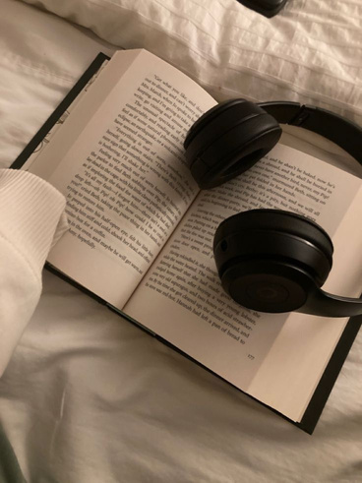
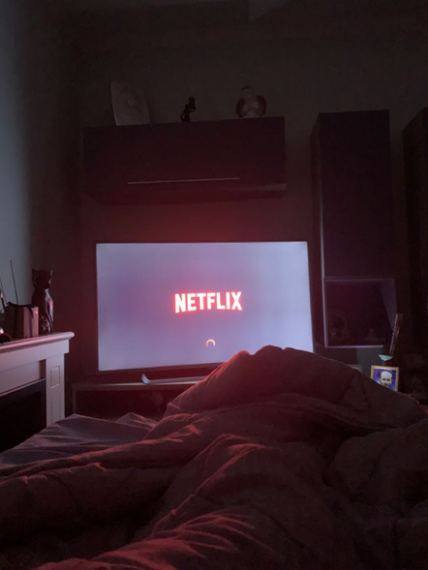

GUSTOS
INTERESES
VOLVER
Y HOBBIS
MENU
GUSTOS
Inicio
presentacion.
me gusta escuchar musica y ver series.
proyectos a corto plazo
estudios y conocimientos
portafolio proyectos
gustos,intereses y hobbis

Slide 7
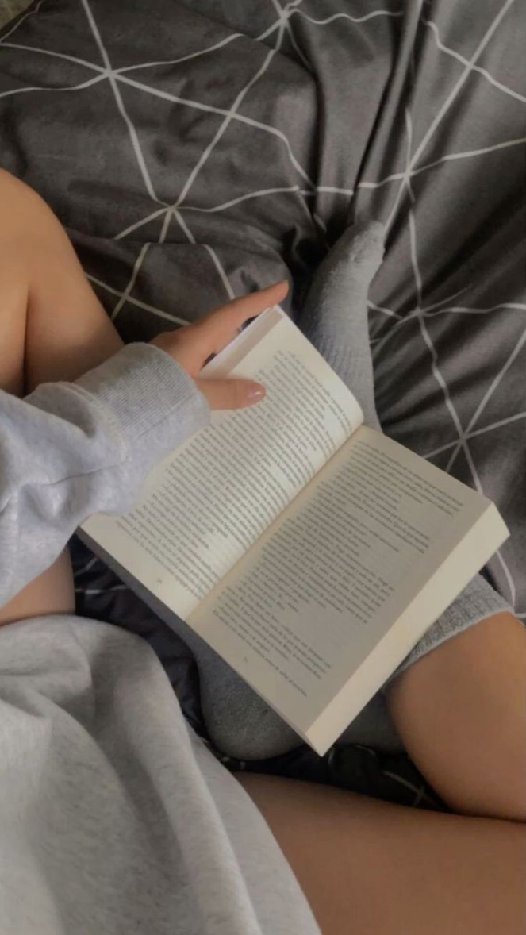
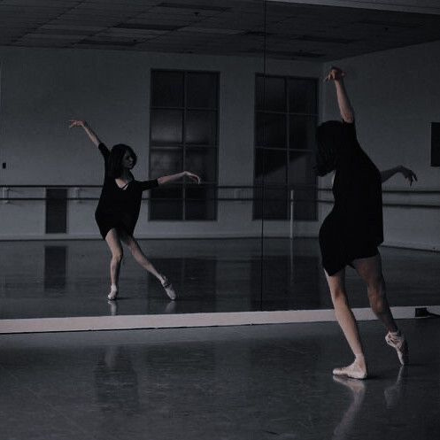
GUSTOS
INTERESES
VOLVER
Y HOBBIS
MENU
intereses
Inicio
leer historias de amor,fantasia y bailar musica coonteporanea.
presentacion.
proyectos a corto plazo
estudios y conocimientos
portafolio proyectos
gustos,intereses y hobbis

Slide 8
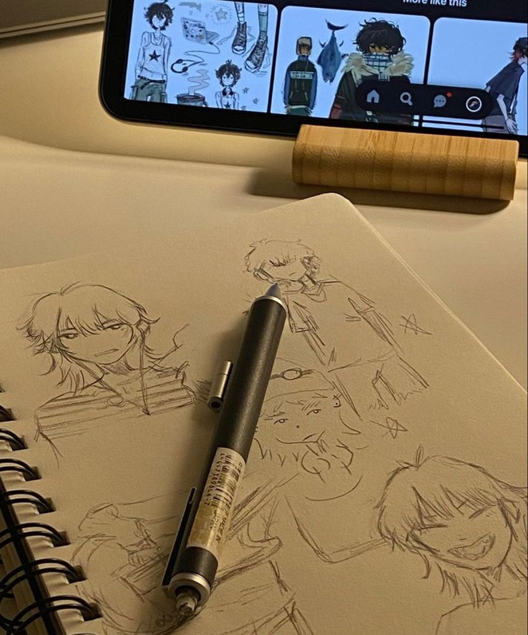
GUSTOS
INTERESES
VOLVER
Y HOBBIS
MENU
Hobbis
Inicio
me gusta, dibujar
pintar y escribir .
presentacion.
proyectos a corto plazo
estudios y conocimientos
portafolio proyectos
gustos,intereses y hobbis

Slide 9




Gustos,intereses
VOLVER
Y HOBBIS
MENU
Inicio
presentacion.
proyectos a corto plazo
estudios y conocimientos
portafolio proyectos
gustos,intereses y hobbis

